Slide 1
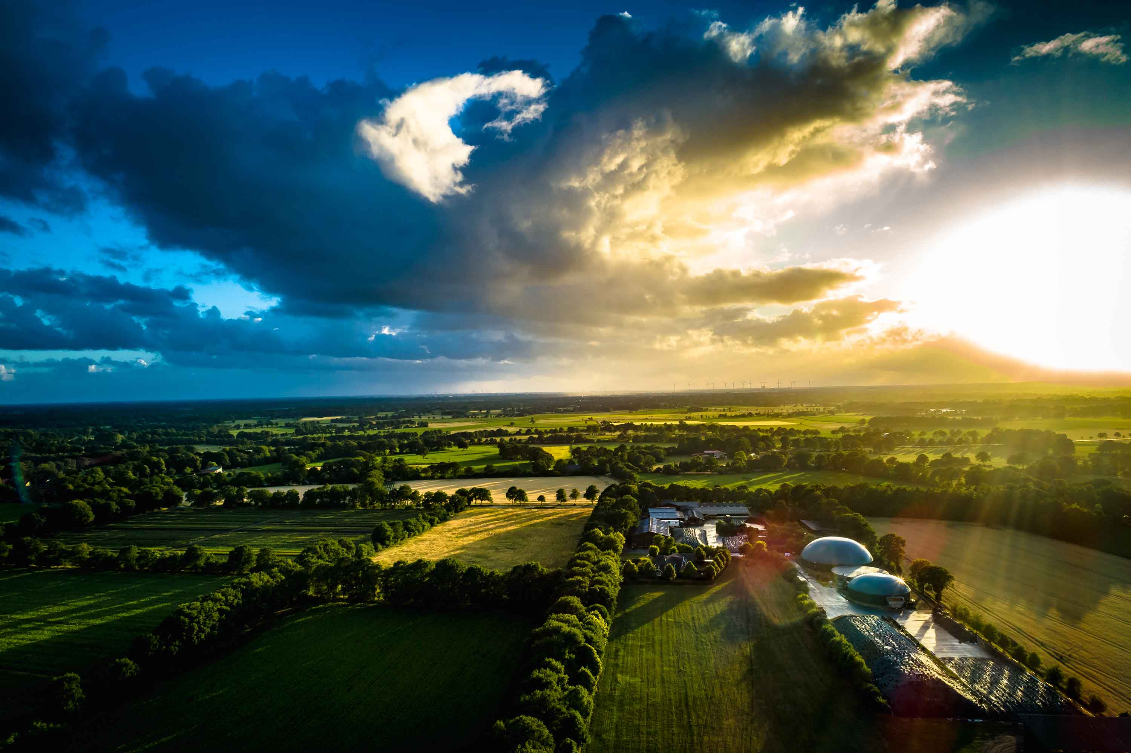

Bioplynové stanice ve strategiích měst a firem
Martin Schwarz

Slide 2
Cirkulární odpadové hospodářství
Snižování produkce SKO.
Zvyšování separace a recyklace BRKO, BRO.

Slide 3
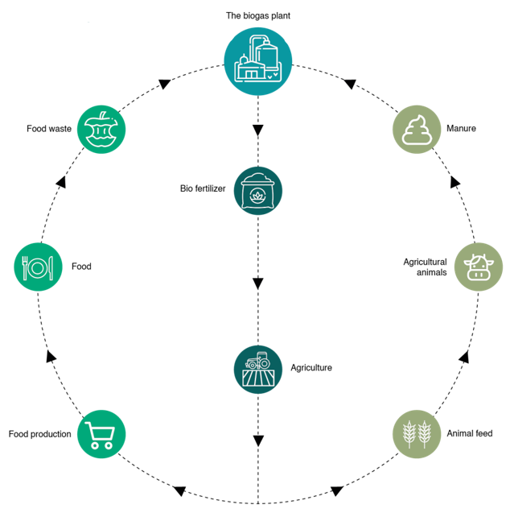

Slide 4
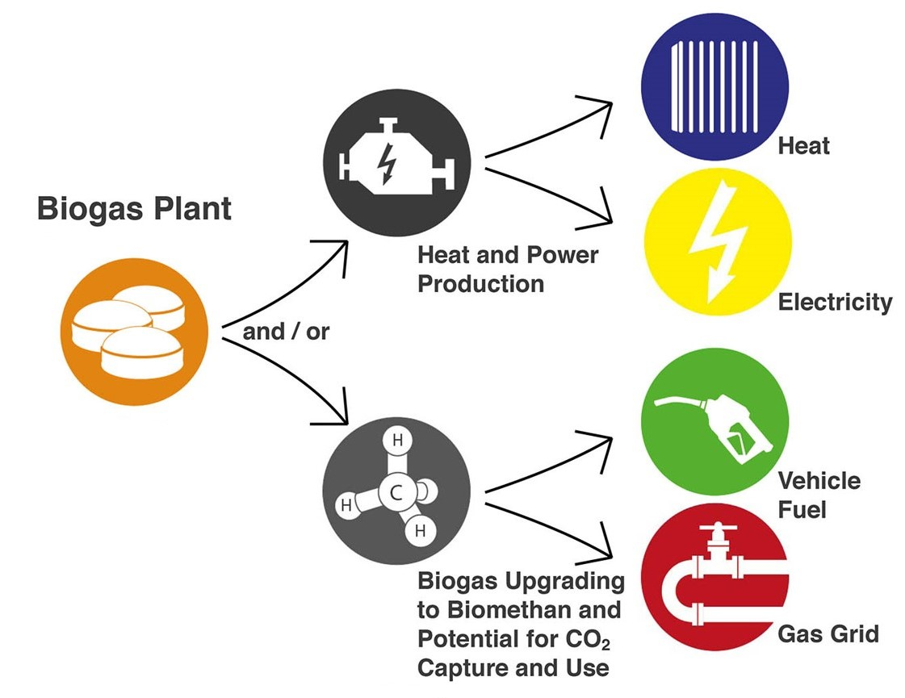
Obnovitelná energie z bioplynu
- CO₂
- CO₂

Slide 5
Flexibilní energetika
Řiditelný OZE
palivový zdroj, akumulace
Dodávka elektřiny (KVET)
elektřina + teplo
Odběr elektřiny (Power2Gas)
H₂0 → H₂ + CO₂ → CH₄

Slide 6
Potenciál biometanu (scénář NKEP)
4,5 % energie v dopravě 2030
tj. 2,25% skutečně
nestačí konverze bioplynových stanic
potřebujeme nové výrobny biometanu

Slide 7
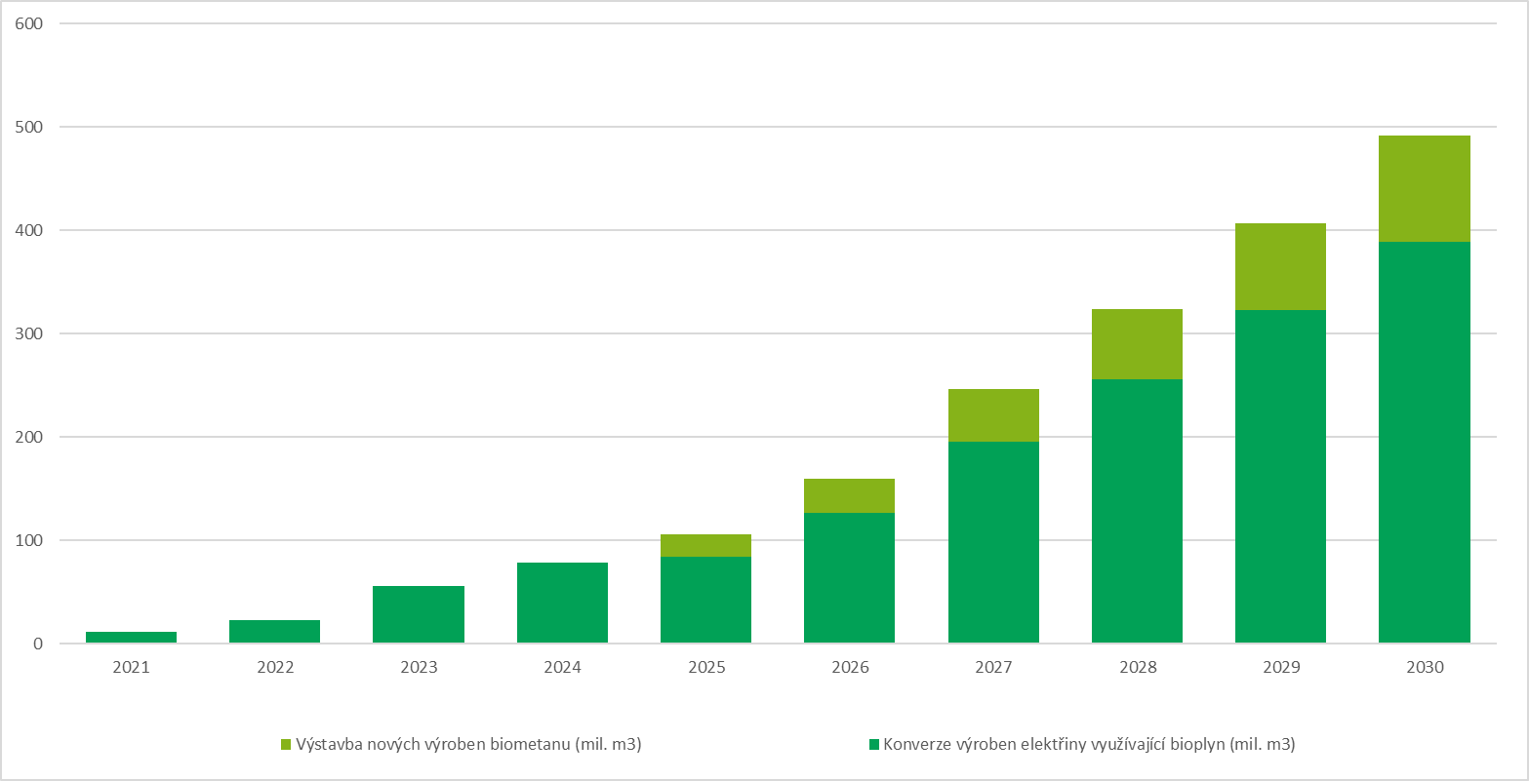

Slide 8
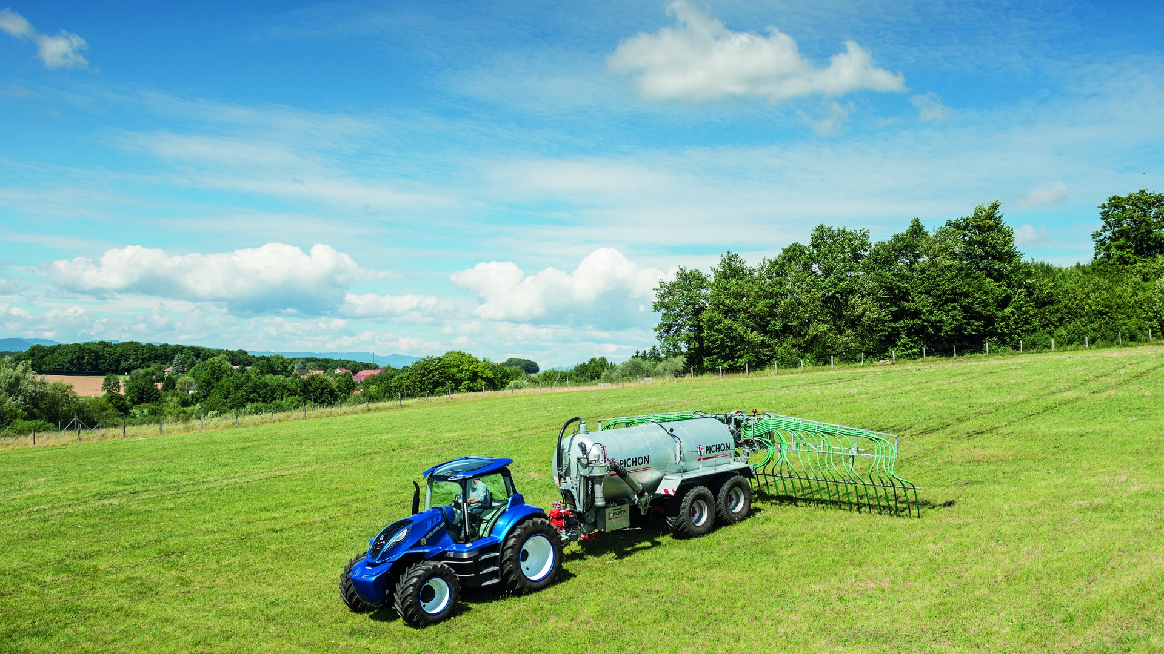
Děkuji Vám za pozornost

